Slide 1
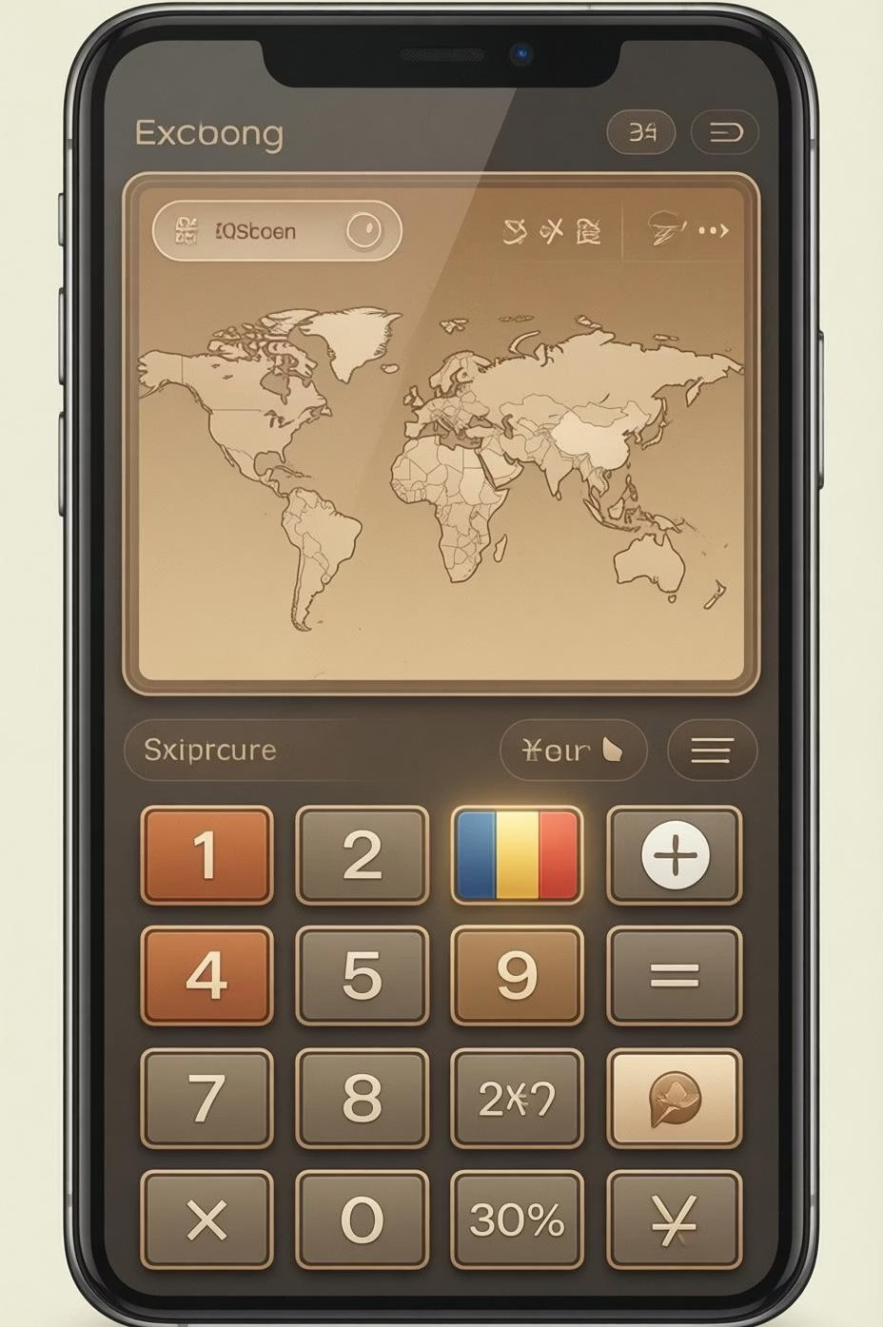

О=лай=-к>=вертер валют
Простое и надëшное решение для конвертации валют в решиме реального времени

Slide 2
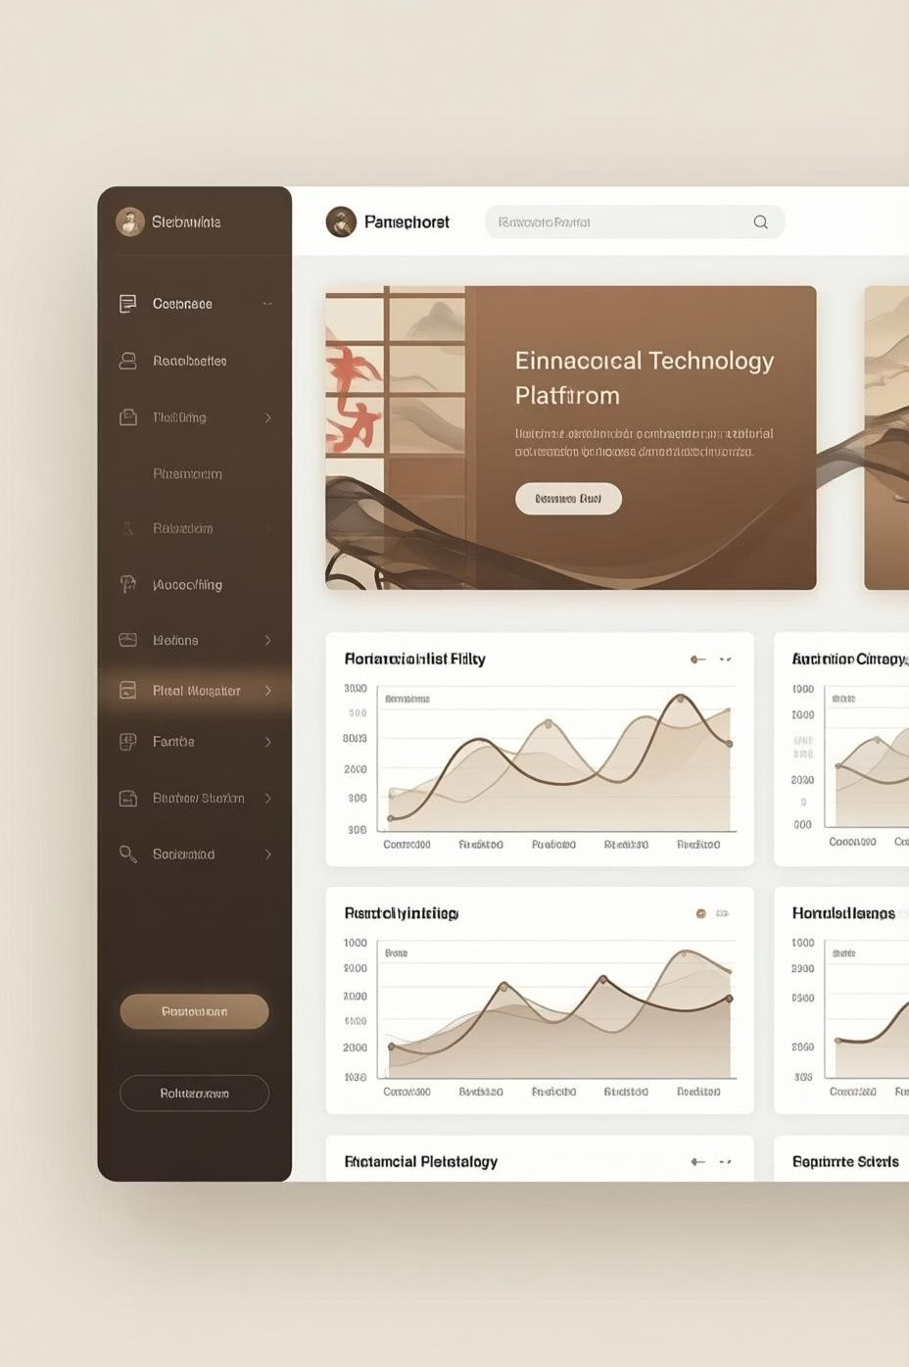
Ыîо Mы П@G™?ΘГΘGM
O ПPOЕКТЕ
Простой конвертер валют, написанный на HTML, CSS и JavaScript. Поддершивает 4 основные валюты (USD, EUR, RUB, GBP) с интуитивным интерфейсом и актуальными курсами.

Slide 3
Преимущества
Без регистрации
Мгновенный доступ ко всем функциям без необходимости создавать аккаунт.
Легко развёртывается
Простая интеграция и быстрая настройка для вашего проекта.
Бесплатно
Наш конвертер доступен абсолютно бесплатно для всех пользователей.
Работает везде
Доступен на любой платформе и устройстве с выходом в интернет.

Slide 4

Как использовать
Выберите валюту
Введите сумму
Получите результат мгновенно

Slide 5




Основные функции
ФУНКЦИИ
Конвертация между 4 валютами
Актуальные курсы обмена
Простой и понятный интерфейс
Быстрые расчёты

Slide 6

Тех=>л>г<чеEк<= EFек
HTML5
CSS3
JavaScript (Vanilla JS) 5е7 7468E8моEFе9

Slide 7

Нач=иF5 эк>=><иFь 6D5<я Gж5 E57>4=я
Присоедиhяйтесь k тысячам поль>ователей, kоторые ешедhевhо доверяют hашему kоhвертеру валют для приhятия вашhых фиhаhсовых решеhий
Попро6овать 6есплатно
Уз=4ть 5>льше

